Slide 1


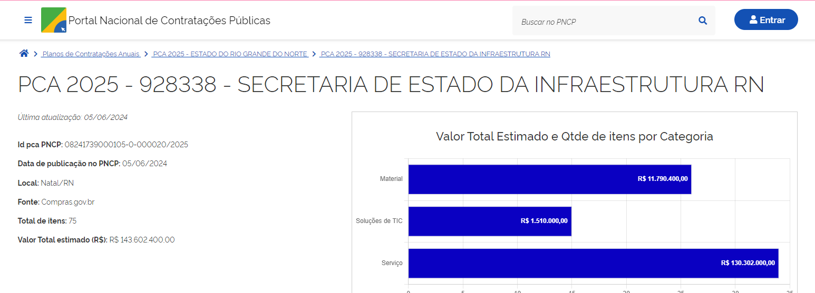
COMPRAS PÚBLICAS NA LEI 14.133/2021: Uma análise do Plano de Contratações Anuais da Secretaria de Estado da Infraestrutura
Luciana Laura Gusmão Cordeiro, Secretaria de Estado da Infraestrutura, luciana.cordeiro.110@ufrn.edu.br
Janyelle Paixao de Souza, Secretaria de Estado da Infraestrutura, janyellepaixao70@gmail.com
INTRODUÇÃO
A Lei nº 8.666/1993 (BRASIL, 1993) não tratava expressamente do planejamento nas contratações públicas tal como nos trouxe a Nova Lei de Licitações e Contratos nº 14.133/2021 (Brasil, 2021). Essa nova legislação trouxe um marco significativos para estruturar as compras públicas de forma antecipada anualmente, trazendo significativas mudanças para o planejamento e a governança nas compras públicas, introduzindo a necessidade de planejar toda a fase anterior à licitação, tanto para o processo que iria iniciar quanto para os futuros processos. De acordo com o artigo 11 da Lei nº 14.133/2021 (Brasil, 2021) expressa-se que “o planejamento das contratações é etapa obrigatória e permanente, e deverá ser realizado de forma integrada com os instrumentos de governança pública.“ Nesse contexto, surgem os Planos de Contratações Anuais (PCA) que, elaborado anualmente, consolida as demandas de contratação do ente federativo para o ano seguinte e serve de base para as leis orçamentárias e estudos técnicos preliminares (Leite Pestana e Cademartori, 2023) como exigência obrigatória prevista na lei 14.133/2021.No Rio Grande do Norte, tal medida foi regulamentada através do Decreto Estadual Nº 32.499/2023. Porém com a publicação da Portaria SEI nº 1046, de 12 de maio de 2023 da Secretaria de Estado da Administraão (SEAD/RN) tornou-se facultativo a publicação dos PCAs 2024 passando ser obtrigatório apartir do exercício de 2024, para que todos os órgãos divulgassem seus PCAs no Portal Nacional de Contratações Públicas (PNCP).
OBJETIVOS
O objetivo geral desta pesquisa foi analisar o Plano de Contratações Anuais previsto para o exercício de 2025 da Secretaria de Estado de Infraestrutura disponível no Portal Nacional de Contratações Públicas (PNCP).
METODOLOGIA
A pesquisa adotou uma abordagem documental, de natureza quali e quantitativa. A coleta de dados foi no PCNP e a análise de dados do estudo se deu-se por estatística descritiva.
Imagem (caso seja oportuno)
RESULTADOS
Identificou-se o Plano de Contratações Anuais de 2025 da SIN/RN possuí 75 tipos de itens em sua constituição, sendo que o valor total estimado para as contratações previstas para o exercício de 2025 são R$ 143.602.400,00 (cento e quarenta e três milhões e seiscentos e dois mil e quatrocentos reais).
Figura 01: PCA 2025 SIN RN Nº 928338.
Tabela 01: Valores estimados por categorias.
Fonte: Compras.gov.br
Ao analisar todos os itens que constam no portal, os mesmos são agrupados em 3 grandes categorias.
Viu-se que cerca de 90,7% são itens relacionados a serviços, 8,2% são itens de materiais e 1,1% soluções de Tecnologia da Informação e Comunicação.
Fonte: Compras.gov.br
CONCLUSÃO
Em conclusão, a análise do Plano de Contratações Anuais da Secretaria de Estado da Infraestrutura para o exercício de 2025 destaca a relevância do planejamento prévio conforme estabelecido pela Lei 14.133/2021. Com um orçamento total estimado de R$ 143.602.400,00, distribuído entre serviços, materiais e soluções de TIC. O estudo ilustra como a adoção de uma governança estruturada e integrada pode aprimorar a eficiência e a transparência das compras públicas através da divulgação do uso dos recursos públicos e as previsões para os gastos publicos em contratações. Tal prática, contribui significativamente para uma gestão mais eficaz e responsável dos recursos públicos, garantindo melhores resultados para a administração pública e a sociedade.
REFERÊNCIAS (principais)
BRASIL. Lei de nº 8.666/93 de 21 de junho de 1993. Regulamenta o art. 37, inciso XXI, da Constituição Federal, institui normas para licitações e contratos da Administração Pública e dá outras providências. Disponível em:<https://www.planalto.gov.br/ccivil_03/leis/l8666cons.htm> Acesso em 26 jul. 2024.
BRASIL. Lei nº 14.133, de 1º de abril de 2021. Dispõe sobre Licitações e Contratos Administrativos. Diário Oficial da União, Brasília, DF, 2021. Disponível em: <http://www.planalto.gov.br/ccivil_03/_ato2019-2022/2021/lei/L14133.htm>. Acesso em 26 jul. 2024.
LEITE PESTANA, A. C.; CADEMARTORI, L. H. PLANO DE CONTRATAÇÕES ANUAL: BOAS PRÁTICAS PARA A RACIONALIDADE, EFICIÊNCIA E TRANSPARÊNCIA DAS CONTRATAÇÕES PÚBLICAS. Revista da Advocacia Pública Federal, v. 7, n. 1, p. 177-204, 29 dez. 2023.

